Slide 1

Решение
логарифмических
уравнений

Slide 2

Цель:
Познакомиться со способами решения логарифмических уравнений. Научиться применять их при решении логарифмических уравнений.

Slide 3

Скажи мне – и я забуду,
Покажи мне – и я запомню,
Дай мне действовать самому – и я научусь.
Древнекитайская мудрость

Slide 4
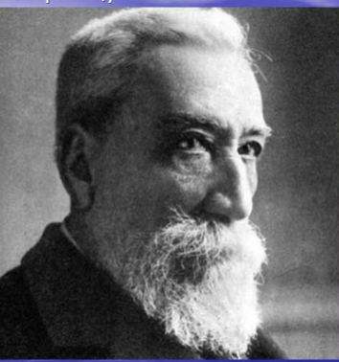
Анатоль Франс - французский писатель
«…учиться, можно только весело, с хорошим настроением, улыбаясь…
Чтобы переваривать знания, надо поглощать их с аппетитом».
1844-1924гг

Slide 5
Определение логарифма

Slide 6


Основное логарифмическое тождество

Slide 7

Основные формулы

Slide 8
Свойства логарифмов.
a>0,b>0,c>0, c≠1,n≠1
m>0,m≠1

Slide 9
Морской бой | 1 | 2 | 3 | 4 | 5
=А= | =1= | =2= | =3= | =4= | =5=
=Б= | =1= | =2= | =3= | =4= | =5=
=В= | =1= | =2= | =3= | =4= | =5=
=Г= | =1= | =2= | =3= | =4= | =5=
=Д= | =1= | =2= | =3= | =4= | =5=

Slide 10
«Морской бой»
А 1:

Slide 11
«Морской бой»
А 2:

Slide 12
«Морской бой»
А 3:

Slide 13
«Морской бой»
А 4:

Slide 14
«Морской бой»
А 5:

Slide 15
«Морской бой»
Б 1:

Slide 16
«Морской бой»
Б 2:

Slide 17
«Морской бой»
Б 3:

Slide 18
«Морской бой»
Б 4:

Slide 19
«Морской бой»
Б 5:

Slide 20
«Морской бой»
В 1:

Slide 21
«Морской бой»
В 2:

Slide 22
«Морской бой»
В 3:

Slide 23
«Морской бой»
В 4:

Slide 24
«Морской бой»
В 5:

Slide 25
«Морской бой»
Г 1:

Slide 26
«Морской бой»
Г 2:

Slide 27
«Морской бой»
Г 3:

Slide 28
«Морской бой»
Г 4:

Slide 29
«Морской бой»
Г 5:

Slide 30
«Морской бой»
Д 1:

Slide 31
«Морской бой»
Д 2:

Slide 32
Д 3:

Slide 33
«Морской бой»
Д 4:

Slide 34
«Морской бой»
Д 5:

Slide 35

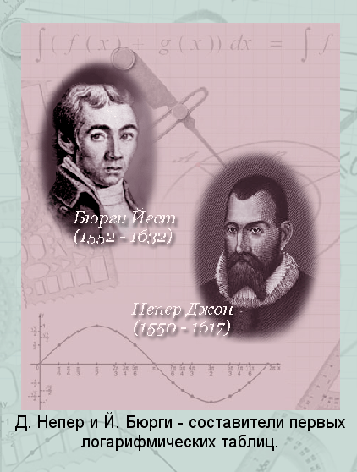
Кто из ученых является основоположником теории о логарифмах?

Slide 36
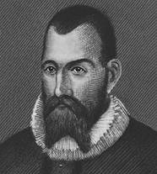

Непер Джон
Непер Джон (1550-1617 гг.) - шотландский математик, изобретатель логарифмов.
Математические труды направлены на упрощение и упорядочение арифметики, алгебры и тригонометрии. В 1614 году Непер издал труд «Описание удивительной таблицы логарифмов», в котором не только дал определение логарифма, описал его свойства, но и предложил таблицы логарифмов синусов, косинусов и тангенсов. Также Непер открыл логарифмическую кривую. Позднее им была изобретена логарифмическая линейка, которой пользовались до 70-х годов ХХ века.

Slide 37
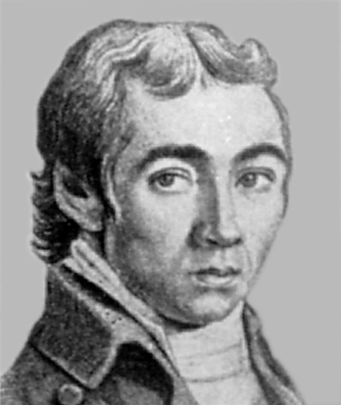
Бюрги Йест (1552 - 1632)
Бюрги Йест (1552 - 1632) – швейцарский часовщик и мастер астрономических приборов, любитель математики. Именно Й. Бюрги составил первые таблицы логарифмов, но долгое время не решался опубликовать их. Эта медлительность стоила Бюрги приоритета.
В 1614 году в Англии Джон Непер, знатный шотландский земледелец, опубликовал книгу "Описание удивительных таблиц логарифмов". Свою книгу "Таблицы арифметической и геометрической прогрессии с обстоятельным наставлением, как пользоваться ими при всякого рода вычислениях" Бюрги издал только в 1620 году.

Slide 38
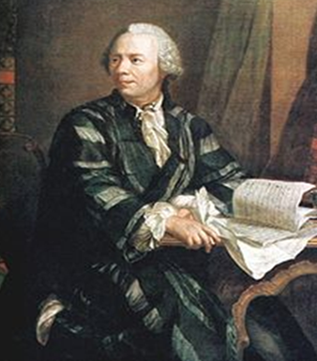
Леонард Эйлер нем. Leonhard Euler
Дата рождения:
4 (15) апреля 1707
Место рождения:
Базель. Швейцария
Дата смерти:
7(18) сентября 1783 (76 лет)
Место смерти:
Санкт-Петербург. Российская
империя
Научная сфера:
Математика, механика, физика.
астрономия
Современное определение показательной, логарифмической и тригонометрических функций — заслуга Леонарда Эйлера, так же как и их символика.

Slide 39

Логарифмы в музыке
Алгебра – сестра гармонии,
а композиторы – первые программисты.
“Музыка может возвышать или умиротворять душу, Живопись – радовать глаз, Поэзия - пробуждать чувства, Философия – удовлетворять потребности разума, Инженерное дело – совершенствовать материальную сторону жизни людей, а математика способна достичь всех этих целей” Американский математик Морис Клайн

Slide 40
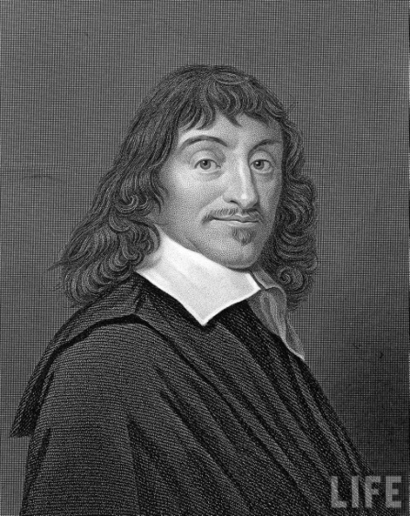
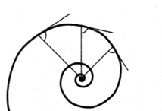
Логарифм и восприятие звука
Когда мы слышим игру музыкальных инструментов или пение артиста, мы не задумываемся о природе звука, положенного в основу любого музыкального действия. Существует наука – музыкальная акустика, объединяющая физику, музыку и математику.
Тон – важное понятие акустики, представляет собой непосредственное восприятие колебаний, возникающих при звучании струны, голоса.
Логарифмическая спираль является траекторией точки, которая движется вдоль равномерно вращающейся прямой, удаляясь от полюса со скоростью, пропорциональной пройденному расстоянию. В логарифмической спирали углу поворота пропорционально не само расстояние от полюса до точки кривой, а логарифм этого расстояния. На рисунке видно, что эта спираль пересекает все прямые, проходящие через полюс под одним и тем же углом.
Рене Декарт
(1596-1650)

Slide 41
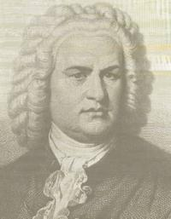

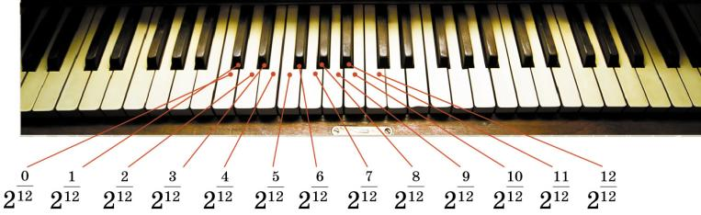
Логарифмы в музыке
Иоганн Севастьян Бах
(1685–1750)

Slide 42
Уравнение, содержащее неизвестное под знаком логарифма или (и) в его основании, называется логарифмическим уравнением

Slide 43
При решении логарифмических уравнений часто используются следующие методы:
На основании определения логарифма
Метод потенцирования
Метод введения новых переменных ;
Метод логарифмирования ,
Применение основного логарифмического тождества
Метод приведения логарифмов к одному и тому же основанию.

Slide 44
Решение логарифмических уравнений на основании определения логарифма.
Определение логарифма:
Пример 1:
Ответ: 16.

Slide 45
Пример 2:
Проверка:
Ответ: 4.

Slide 46

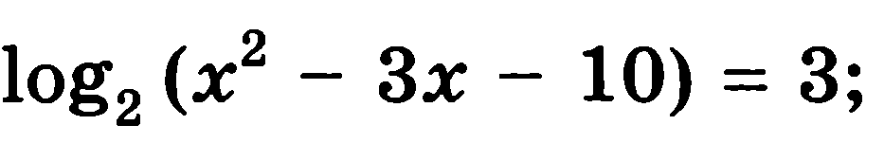
Решение логарифмических уравнений на основании определения логарифма

Slide 47
2. Потенцирование .
Под потенцированием понимается переход от равенства, содержащего логарифмы, к равенству, не содержащему их.
где
Пример 3:
Проверка:
- верно
- не верно
Ответ: 1.

Slide 48
2. Решите уравнения потенцированием:
а) log2 (3x – 6) = log2 (2x – 3);
б) log_{0,5} (7x – 9) = log_{0,5} (x – 3);

Slide 49
3. Метод подстановки.
Пример 4:
ОДЗ:
Пусть
тогда
Значит,
или
Ответ:

Slide 50

:
3.Решите уравнения методом введения вспомогательной переменной

Slide 51
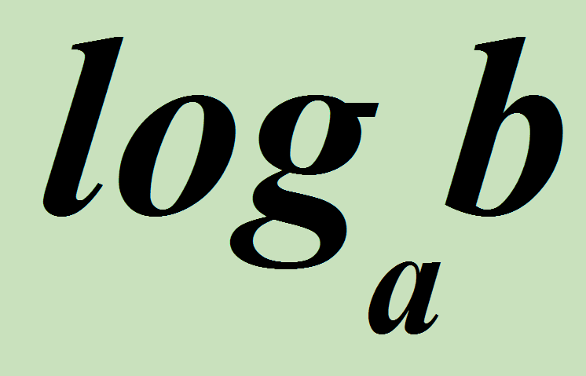
Выводы:
На основании определения логарифма.
Метод потенцирование.
Метод постановки.

Slide 52
Домашняя работа

Slide 53



